Slide 1
GV: ĐINH THỊ THANH HUYỀNV

Slide 2
KHỞI ĐỘNG
THỬ TÀI HIỂU BIẾT
Một cửa hàng có bán một số loại phân đạm có công thức hóa học sau:
a. Ure: (NH₂)₂CO
b. Amoni sunfat: (NH₄)₂SO₄
c. Amoni nitrat: NH₄NO₃
Bác nông dân không biết phải mua loại phân đạm nào có hàm lượng nguyên tố N cao nhất để bón cho cây. Em hãy giúp bác nông dân lựa chọn.
Thời gian 2 phút. Làm việc cặp đôi
Chia sẻ kết quả với cặp khác
Trình bày kết quả thảo luận
CTHH của Phân bón | M_{Hợp chất} | % N | Bác nông dân nên chọn
CO(NH₂)₂
(NH₄)₂SO₄
NH₄NO₃
60 amu
46,7%
X
132 amu
21,2%
80 amu
35%

Slide 3
CTHH
( ta có tỉ lệ số nguyên tử)
Tìm số khối lượng nguyên tử của mỗi
nguyên tố trong 1 phân tử chất
Tính thành phần phần trăm các nguyên tố.
Tính số nguyên tử, khối lượng của các nguyên tố…
trong khối lượng một phân tử chất

Slide 4
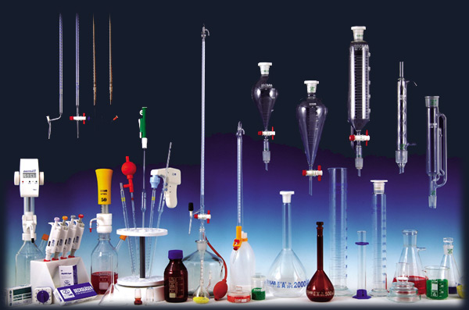
BÀI 7:
HOÁ TRỊ VÀ CÔNG THỨC HOÁ HỌC
Tiết 3: PHƯƠNG PHÁP XÁC ĐỊNH CÔNG THỨC HOÁ HỌC

Slide 5
Tiết 3: PHƯƠNG PHÁP XÁC ĐỊNHCÔNG THỨC HOÁ HỌC
1
Xác định công thức hoá học dựa vào phần trảm (%) nguyên tố và khối lượng phân tử
NỘI DUNG
2
Luyện tập
3
Vận dụng
Notes:
Hoàn thành bài nào GV linh động viết vào nhé

Slide 6
V- XÁC ĐỊNH CÔNG THỨC HOÁ HỌC
1. Xác định CTHH dựa vào phần trăm nguyên tố và khối lượng phân tử.
Theo hệ quả từ công thức tính thành phần % nguyên tố trong hợp chất.
Khi biết phần tram nguyên tố và khối lượng phân tử, ta sẽ xác định được công thức hoá học của hợp chất.

Slide 7
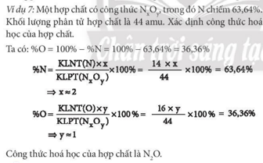
CÙNG NHAU TRANH TÀI
Trong 5 phút
HS đọc kĩ và luyện tập cách xác định công thức ở Ví dụ 7 để hoàn thành thảo luận theo nội dung sau:
Phân tử X có 75% khối lượng là aluminium, còn lại là carbon. Xác định công thức phân tử của X, biết khối lượng phân tử của nó là 144 amu.
3 phút HS ghi ý kiến cá nhân
2 phút thống nhất nhóm
10 điểm cho hoạt động

Slide 8
CÙNG NHAU TRANH TÀI
- Đặt công thức cần tìm của X là: Al_{x}C_{y}:
- Ta có: % Al = $\frac{KLNT\left( Al\right) . x}{KLPT\left( AlxCy\right)}$ . 100% = $\frac{27 . x}{27 . x + 12 . y }x100 \% =\frac{27 . x}{144 } .$ 100% = 75% => x = 4
Ta có KLPT( Al_{x}Cy) = 144
KLNT ( C) . y = 12 . y
% C = 100% - 75% = 25%
=>12 y = $\frac{144 . 25}{100 }$ => y = 3
- CTHH của X là Al₄C₃
Trình bày các bước xác định CTHH theo % nguyên tố và khối lượng phân tử?

Slide 9
V- XÁC ĐỊNH CÔNG THỨC HOÁ HỌC
1. Xác định CTHH dựa vào phần trăm nguyên tố và khối lượng phân tử.
Bước 1: Đặt CTHH cần tìm ( Công thức tổng quát);
Bước 2: Lập biểu thức tính phần trăm nguyên tố trong hợp chất;
Bước 3: Xác định số nguyên tử của mỗi nguyên tố và viết CTHH cần tìm.

Slide 10
KIỂM TRA, ĐÁNH GIÁ
* Hợp chất (Y) có công thức Fe_{x}O_{y}, trong đó Fe chiếm 70% theo khối lượng. Khối lượng phân tử (Y) là 160 amu. Xác định công thức hoá học của hợp chất (Y).
* Gọi ngẫu nhiên HS trình bày trong 3 phút.
-Với công thức Fe_{x}O_{y},ta có:
% Fe = $\frac{KLNT\left( Fe\right) . X}{KLPT( FexOy)}$ . 100% = $\frac{56 . X}{56 . X + 16 . y }x100 \%=\frac{56 . X}{160 } .$ 100% = 70% => x = 2
%O = $\frac{KLNT\left( O\right) . y}{KLPT( FexOy)}$ . 100% = $\frac{16 . y}{160}.100 \%=\frac{16 . y}{160 } .$ 100% = 100% - 70% => y = 3
- Công thức hoá học của hợp chất (Y) là Fe₂O₃.

Slide 11
VẬN DỤNG
Hoạt động cá nhân
Mỗi HS làm bài độc lập
Trong củ cải đường, thân cây mía, hoa thót nốt đều chứa nhiều hợp chất có tên gọi là saccharose. Thành phần của sucrose gổm có 42,105% carbon; 6,432% hydrogen; còn lại là oxygen; biết khối lượng phân tử của sucrose là 342 (amu). Xác định công thức hoá học của saccharose.
Thời gian trong 5 phút
Lần lượt trình bày xoay vòng

Slide 12
VẬN DỤNG
1- Đặt công thức cẩn tìm là C_{x}H_{y}O_{z} (saccharose)
- Trong C_{x}H_{y}O_{z} có:
%C = $\frac{KLNT\left( C\right) . X}{KLPT(CxHyOz) }$ . 100% = $\frac{12 . X}{12 . X +1 . y+ 16 . z }.100 \% =\frac{12 . X}{342} .$ 100% = 42,105% => x = 12
%H = $\frac{KLNT\left( H\right) x y}{KLPT(CxHyOz) }$ x 100% = $\frac{1 . y}{12 . X +1 . y+ 16 . z }x100 \% =\frac{12 . X}{342} .$ 100% = 6,432% => y = 22
% O = 100% - 42,105% - 6,432% = 51,463%
%O = $\frac{KLNT\left( O\right) . z}{KLPT(CxHyOz) }$ . 100% = $\frac{16 . z}{12 . X +1 . y+ 16 . z }x100 \% =\frac{12 . X}{342} .$ 100% = 51,463% => z = 11
- Công thức hoá học của hợp chất (saccharose) là C₁₂H₂₂O₁₁.

Slide 13
NHIỆM VỤ CUỐI NGÀY
Về nhà hoàn thành bài tập như sau:
* Pháo hoa có thành phần nhiên liệu nổ gổm sulfur, than và hợp chất (Z). Hợp chất (Z) gổm nguyên tó potassium, nitrogen và oxygen với các tỉ lệ phần trăm tương ứng là 38,61%, 13,86% và 47,53%. Khối lượng phân tử hợp chất (Z) là 101 amu. Xác định còng thức hoá học của (Z).Tim hiểu qua sách, báo và internet, em hãy cho biết một số ứng dụng của hợp chất (Z).
Thực hiện ở nhà
Giờ sau trình bày trước lớp

Slide 14
2. Hợp chất (Z) có công thức cẩn tìm là K_{x}N_{y}O_{z}
- Trong (Z) có:
%K = $\frac{KLNT\left( K\right) x X}{KLPT(KxNyOz) }$ x 100% = $\frac{39 x X}{39 x X +14x y+ 16 x z }x100 \% =\frac{56 x X}{101}$x 100% = 38,61% => X = 1
%N = $\frac{KLNT\left( N\right) x y}{KLPT(KxNyOz) }$ x 100% = $\frac{14 x y}{39 x X +14x y+ 16 x z }x100 \% =\frac{56 x X}{101}$x 100% = 13,86% => y = 1
%O = $\frac{KLNT\left( O\right) x z}{KLPT(KxNyOz) }$ x 100% = $\frac{16 x z}{39 x X +14x y+ 16 x z }x100 \% =\frac{56 x X}{101}$x 100% = 47,53% => z = 1
Công thức hoá học của hợp chất của (Z) là KNO₃.
Một số ứng dụng của KNO₃:
Chế tạo thuốc nổ.
Trong nông nghiệp: Sản xuất phân bón (phân kali, phân NPK,...).
•Trong công nghiệp dược phẩm: KNO₃ được dùng bào chế kem đánh răng dành cho răng nhạy cảm, thuốc làm giảm các triệu chứng hen suyễn và bệnh viêm khớp,...
Trong còng nghiệp thực phẩm: KNO₃ được sử dụng làm chất phụ gia thực phẩm (E 252). KNO₃ được xem là một trong những giải pháp tốt để bảo quản thịt chống ôi thiu,...

Slide 15
Thanks!

